Slide 1
Шифр гаммирования
Гердт Ольга НФИмд-02-21

Slide 2
Цели и задачи

Slide 3
Цель лабораторной работы
Изучение алгоритма шифрования гаммированием

Slide 4
Выполнение лабораторной работы

Slide 5
Гаммирование
Гаммирование – это наложение (снятие) на открытые (зашифрованные) данные криптографической гаммы, т.е. последовательности элементов данных, вырабатываемых с помощью некоторого криптографического алгоритма, для получения зашифрованных (открытых) данных.

Slide 6
В этом способе шифрование выполняется путем сложения символов исходного текста и ключа по модулю, равному числу букв в алфавите. Если в исходном алфавите, например, 33 символа, то сложение производится по модулю 33. Такой процесс сложения исходного текста и ключа называется в криптографии наложением гаммы.

Slide 7
Пусть символам исходного алфавита соответствуют числа от 1 (А) до 33 (Я). Если обозначить число, соответствующее исходному символу, x, а символу ключа – k, то можно записать правило гаммирования следующим образом:
z = x + k (mod N),

Slide 8
где z – закодированный символ, N - количество символов в алфавите, а сложение по модулю N - операция, аналогичная обычному сложению, с тем отличием, что если обычное суммирование дает результат, больший или равный N, то значением суммы считается остаток от деления его на N.

Slide 9
Например, пусть сложим по модулю 33 символы В (3) и Э (31):
3 + 31 (mod 33) = 1,
то есть в результате получаем символ А, соответствующий числу 1.

Slide 10
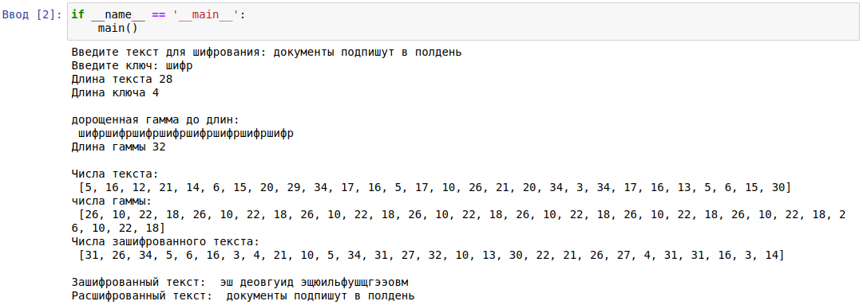
Пример работы программы
Работа алгоритма гаммирования

Slide 11
Выводы

Slide 12
Результаты выполнения лабораторной работы
Изучили алгоритм шифрования с помощью гаммирования

